Slide 1


แผนการทำงาน agent factoring กับ
บริษัท ไอร่า แฟคตอริ่ง จำกัด (มหาชน)
ตระเตรียมโดย นายภาสกร จามรธัญญวาท 6/1/2025

Slide 2
แนะนำตัว หจก.คอนเน็ตเวิร์ค 2020
บริการการตลาด หาลูกค้า ส่ง opportunity
บริการระบบ Telesales marketing
บริการ lead generation
บริการส่งเสริมภาพลักษณ์บริษัท

Slide 3
รายชื่อกลุ่มเป้าหมาย
รายชื่อกลุ่มอุตสาหกรรมในระบบ มีฐานข้อมูลเดิม
รายชื่อโรงงานอุตสาหกรรม ทุกประเภท 60000 รายชื่อ
รายชื่อบริษัทขนาดใหญ่ 18500 รายชื่อ
ประเภทโรงงานได้แก่ โรงสีข้าว,โรงงานบรรจุภัณฑ์,โรงงานเกี่ยวกับอาหาร ซอสปรุงรส,แป้งทำอาหาร

Slide 4
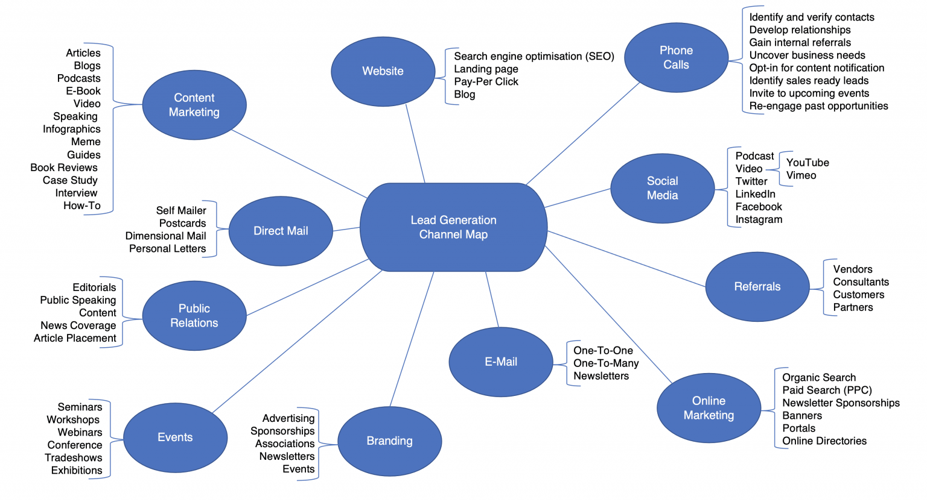
Lead Generation

Slide 5
วิธีการทำงาน
ศึกษา คัดกรอง ลูกค้าก่อน เช่น รายได้ กำไร ผลประกอบการอื่นๆ
หารายชื่อผู้ติดต่อ
ส่งรายชื่อให้ทางบริษัท ไอร่า ฯ ดำเนินงาน
ประสานงานผลลัพธ์ดีล
พัฒนาหากลุ่มลูกค้าใหม่ๆ ที่มีศักยภาพทางธุรกิจ ส่งให้บริษัทฯ
สรุปยอดดีลแต่ละสัปดาห์
ทำสัญญาแล้วเริ่มส่งรายชื่อได้เลย
รับประกันผลงาน รายชื่อมีคุณภาพ

Slide 6
รูปแบบผลิตภัณฑ์สินเชื่อ
สินเชื่อแฟ็คตอริ่ง ใบอินวอยซ์ จากกลุ่มลูกค้า ลูกหนี้การค้ากลุ่ม โมเดิร์นเทรด ห้างสรรพสินค้าผู้ผลิตชิ้นส่วน อุปกรณ์รถยนต์ เช่น บิ๊กซี ซัมมิท โอโต บอดี้ อินดัสตรี เป็นต้น
สินเชื่ออื่นๆ (ถ้ามี)
ค่าผลตอบแทน 25% ของค่า Up front end fee ให้แก่ agent

Slide 7
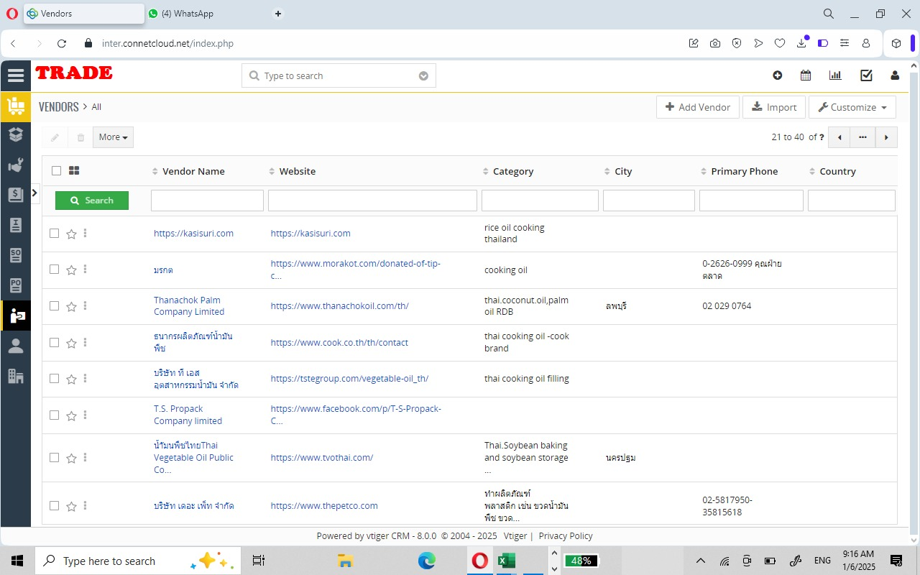
ตัวอย่างรายชื่อ

Slide 8
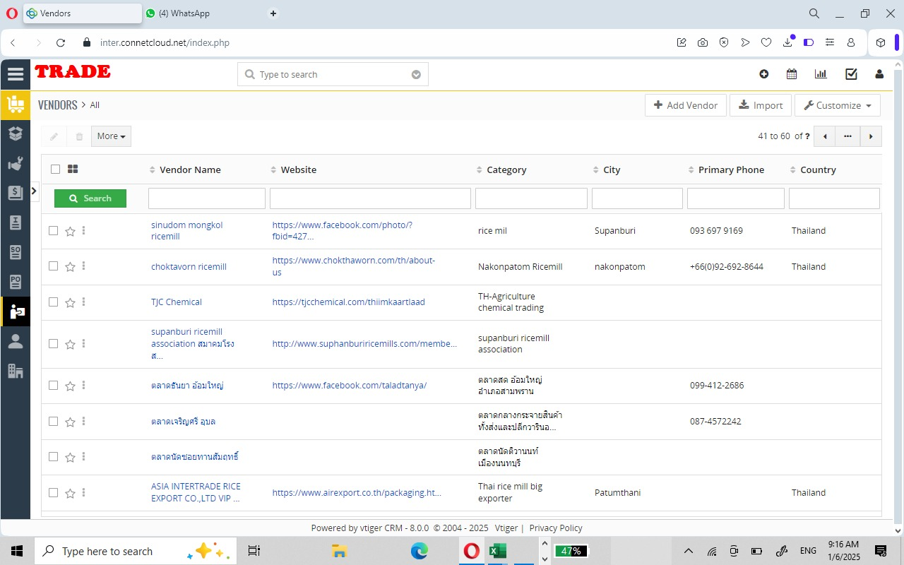
ตัวอย่างรายชื่อ

